Slide 1


Altinn-kaffe: Hva skjer med meldings-tjenestene?
18. november 2021
Lars Vegard Bachmann, produkteier

Slide 2
Hva legger vi i meldingstjeneste?
I Altinn II: Tjenesteeier sender data til sluttbruker
Tilpasset eller generell
Med eller uten vedlegg
Ofte (men ikke alltid) i forbindelse med en utfylling
Kan ha tilhørende varsel

Slide 3

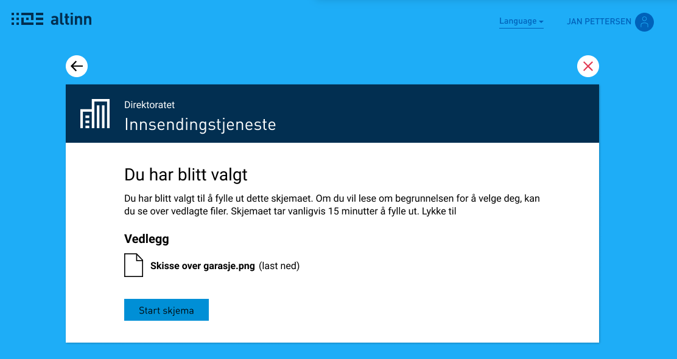
Meldinger i forbindelse med en innsending
Foreslått løsning: Melding i Altinn 3
Ekstra data-steg i prosessen
Kan legges hvor som helst
Standardisert meldings-widget
Støtter flere vedlegg
… men kan kanskje trenge noen justeringer/utvidelser

Slide 4
Generiske meldinger
DPV (Digital post til virksomheter)
Melding til brukers valgte meldingsboks
DPI (Digital post til innbyggere)
Kan brukes via eFormidling
Melding til meldingsboks i Altinn
Flere kategorier av meldinger
Altinn som fallback-løsning
Kan brukes via eFormidling
Støtte for «Lenke utenfor brev»
Inkludert «taushetsbelagt post»
Evt. utvidelser og endringer på disse tjenestene håndteres av et annet team

Slide 5
Gjenstår det noe?
Meldinger som ikke er i forbindelse med en innsending, men der de generiske meldingstjenestene ikke er egnet
Potensielt eksempel: Melding til virksomhet der man trenger å sette autorisasjonsregler som ikke er støttet i de generiske meldingstjenestene
Tjenesteeiere som evt. har denne typen tjenester: Gi oss gjerne beskjed på Slack, så finner vi ut

Slide 6
... og hva gjør vi i så fall med det?
Hypotese 1: Dagens meldingstjenester kan leve videre
TUL kan leve videre lenger enn 2026, men da uten støtte for innsendings- og innsynstjenester
Det kan også være mulig å gi Altinn Studio støtte for å vedlikeholde meldingstjenester på TUL-format
Hypotese 2: Dagens meldingstjenester kan automatisk konverteres til nye meldingstjenester i Altinn 3
Dette kan innebære at sending av meldinger skjer mot nye endepunkter, men vi antar kall og format ellers vil kunne være uforandret

Slide 7


Uansett: Det er lenge til dette haster
Lite sannsynlig at dette vil få konsekvenser før tidligst 2024/2025

Slide 8
Spørsmål? Kommentarer?
lvb@digdir.no
https://altinn.slack.com

